Slide 2
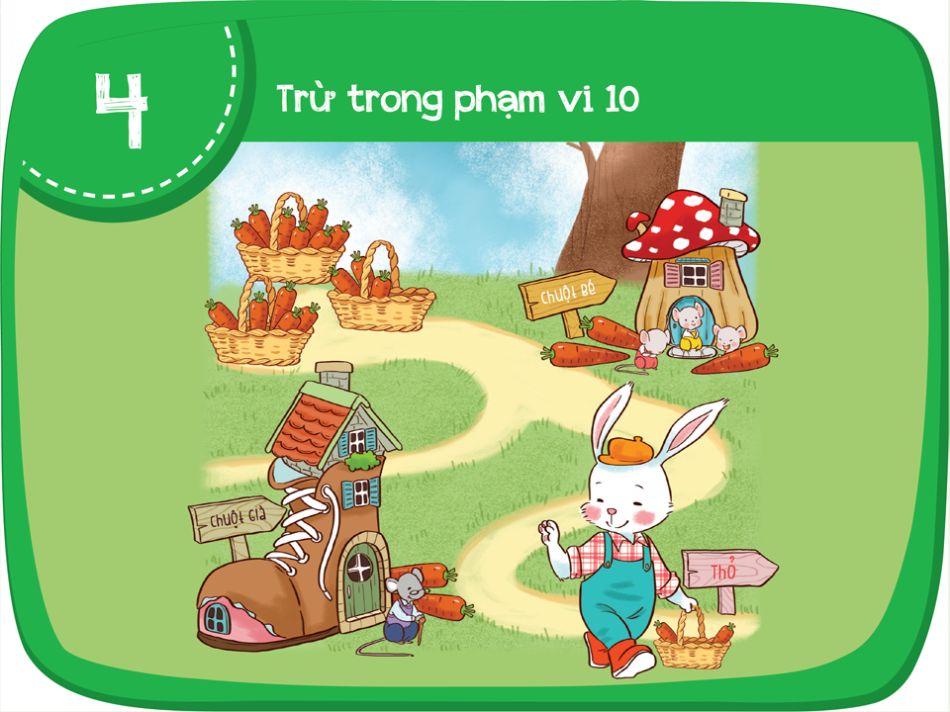

Slide 3
Trừ trong phạm vi 8

Slide 4
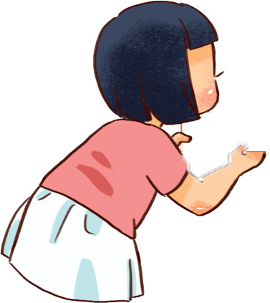
2 – 1
3 – 2
4 – 3
5 – 4
3 – 1
4 – 2
5 – 3
4 – 1
5 – 2
5 – 1
Hãy xếp thẻ đúng chỗ!
6 – 5
6 – 1
6 – 2

Slide 5
2 – 1
3 – 2
4 – 3
5 – 4
3 – 1
4 – 2
5 – 3
4 – 1
5 – 2
5 – 1
6 – 5
6 – 4
6 – 3
6 – 2
6 – 1
8 – 1
7 – 6
7 – 5
7 – 4
7 – 3
7 – 2
7 – 1
8 – 7
8 – 6
8 – 5
8 – 4
8 – 3
8 – 2

Slide 6
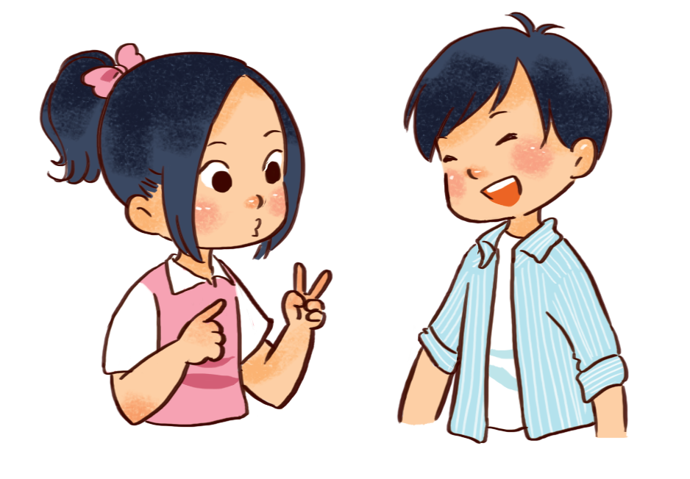
Nêu kết quả phép tính theo mỗi hàng, mỗi cột.
3 – 2 = 1
4 – 3 = 1
5 – 4 = 1
6 – 5 =
?
7 – 6 =
?
8 – 7 =
2 – 1 = 1
?
3 – 1 = 2
4 – 2 = 2
5 – 3 = 2
6 – 4 =
7 – 5 =
8 – 6 =
?
?
?
4 – 1 = 3
5 – 2 = 3
6 – 3 =
7 – 4 =
8 – 5 =
?
?
?
4
5 – 1 = 4
6 – 2 =
7 – 3 =
8 – 4 =
?
?
?
6,
,
.
?
7 – 2 =
8 – 3 =
6 – 1 =
?
?
6 – 2 = 4
?
8 – 2 =
7 – 1 =
?
?
8 – 1 =
4
4
5
5
6

Slide 7
Nêu kết quả phép tính theo mỗi hàng, mỗi cột.
3 – 2 = 1
4 – 3 = 1
5 – 4 = 1
6 – 5 =
1
?
7 – 6 =
1
?
8 – 7 =
2 – 1 = 1
?
1
3 – 1 = 2
4 – 2 = 2
5 – 3 = 2
6 – 4 =
7 – 5 =
8 – 6 =
2
?
?
2
?
2
4 – 1 = 3
5 – 2 = 3
6 – 3 =
7 – 4 =
8 – 5 =
3
3
?
?
?
3
6 – 2 =
4
4
7 – 3 =
8 – 4 =
5 – 1 = 4
4
?
8 – 4 =
?
?
4
6,
5,
4.
?
7 – 2 =
8 – 3 =
6 – 1 =
5
?
5
5
?
6 – 2 = 4
?
8 – 2 =
7 – 1 =
6
6
?
?
8 – 1 =
7

Slide 8
Nêu kết quả phép tính theo mỗi hàng, mỗi cột.

Slide 9
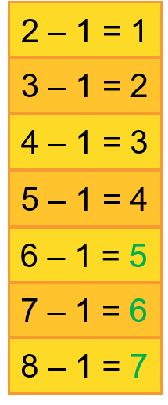
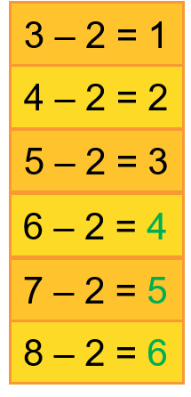
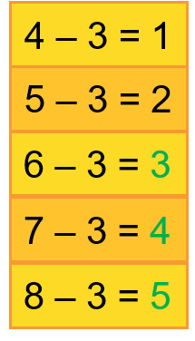
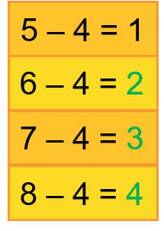
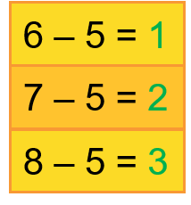
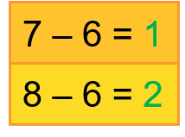
Nêu kết quả phép tính theo mỗi hàng, mỗi cột.

Slide 10
Nêu kết quả phép tính theo mỗi hàng, mỗi cột.
2 – 1 = 1
3 – 2 = 1
4 – 3 = 1
5 – 4 = 1
6 – 5 = 1
7 – 6 = 1
8 – 7 = 1
3 – 1 = 2
4 – 2 = 2
5 – 3 = 2
6 – 4 = 2
7 – 5 = 2
8 – 6 = 2
4 – 1 = 3
5 – 2 = 3
6 – 3 = 3
7 – 4 = 3
8 – 5 = 3
5 – 1 = 4
6 – 2 = 4
7 – 3 = 4
8 – 4 = 4
6 – 1 = 5
7 – 2 = 5
8 – 3 = 5
7 – 1 = 6
8 – 2 = 6
8 – 1 = 7

Slide 11
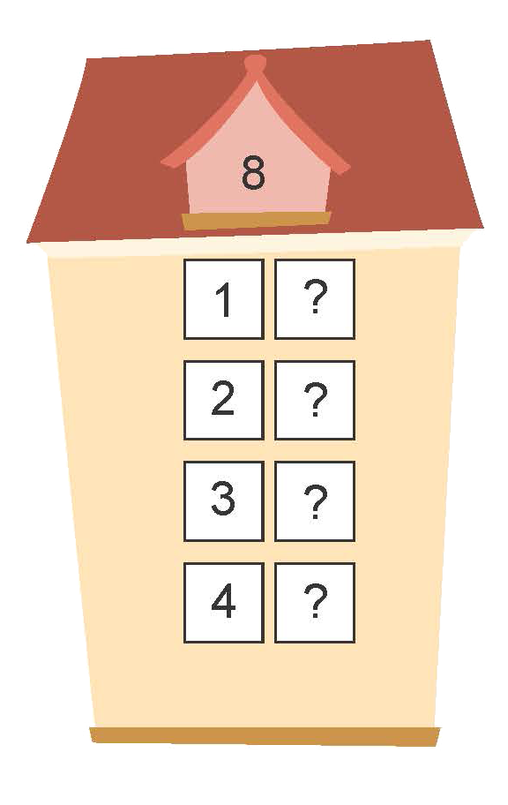
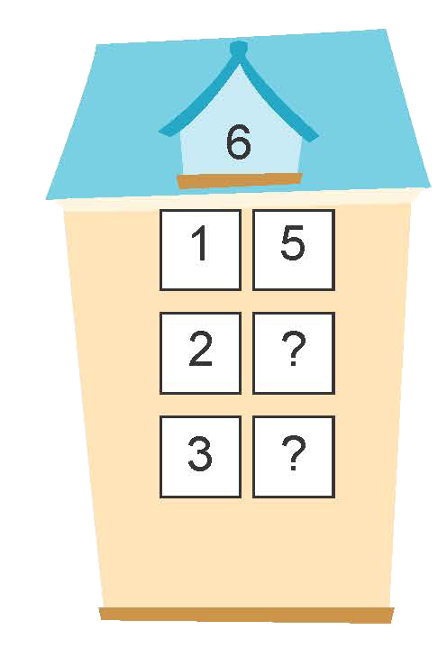
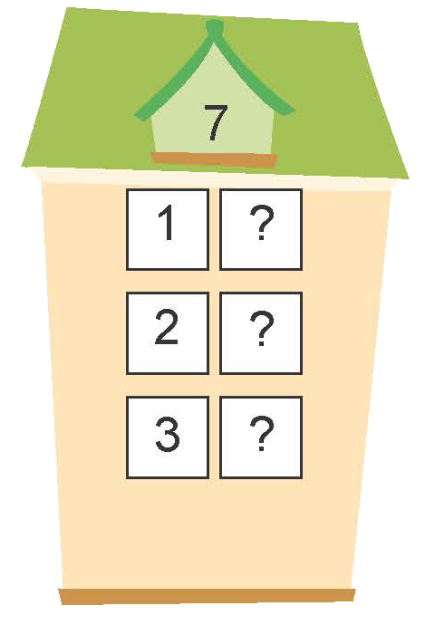
Nêu số.

Slide 12
Nêu số.
–
=
6
6
6
–
=
1
5
1
1
5
5
2
?
3
?

Slide 13
Nêu số.
8
6
7
1
7
?
1
5
6
1
?
2
6
?
2
?
4
2
5
?
5
3
?
3
3
?
3
4
?
4
4
?

Slide 14
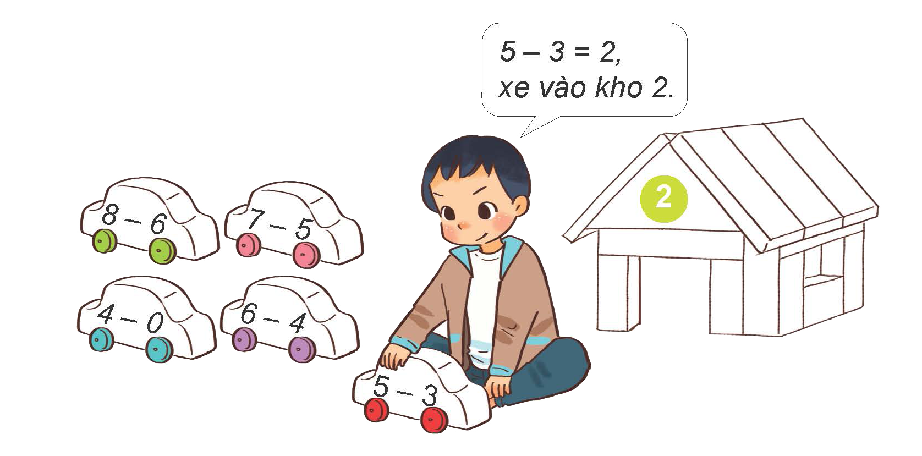
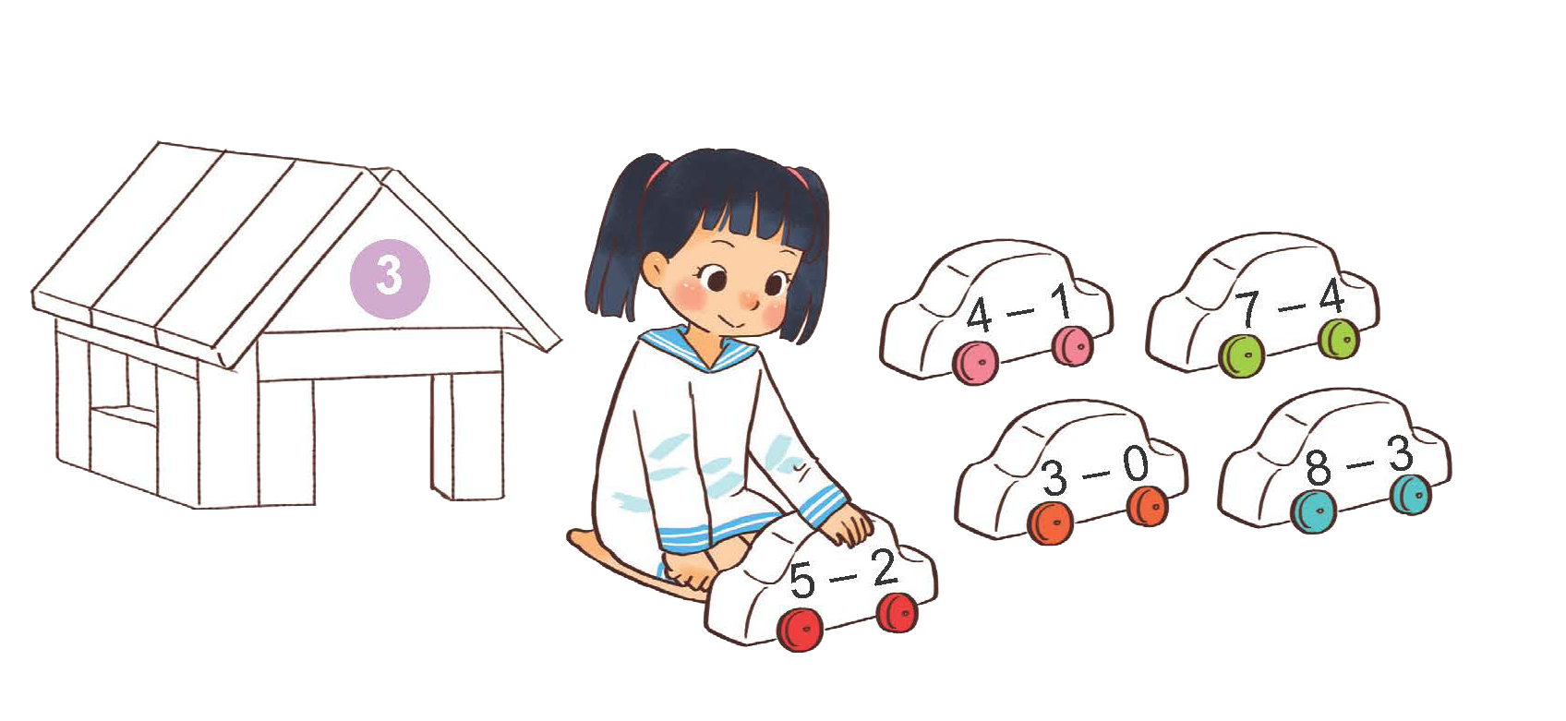
Xe nào được xếp vào kho?
a.
b.

Slide 15
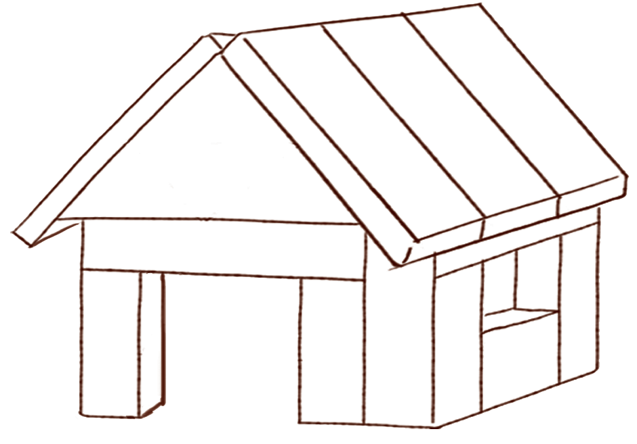
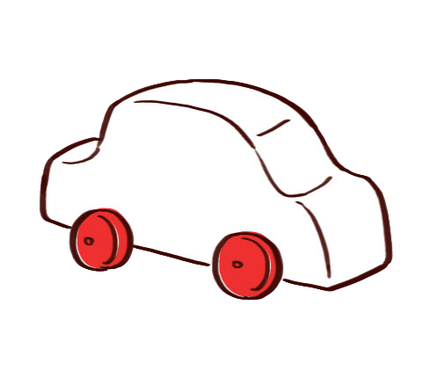
Xe nào được xếp vào kho?
5 – 3 = 2,
xe vào kho 2.
a.
2
2
2
2
2
7 – 5
8 – 6
7 – 5
8 – 6
4
2
2
4 – 0
6 – 4
6 – 4
2
2
5 – 3
5 – 3

Slide 16
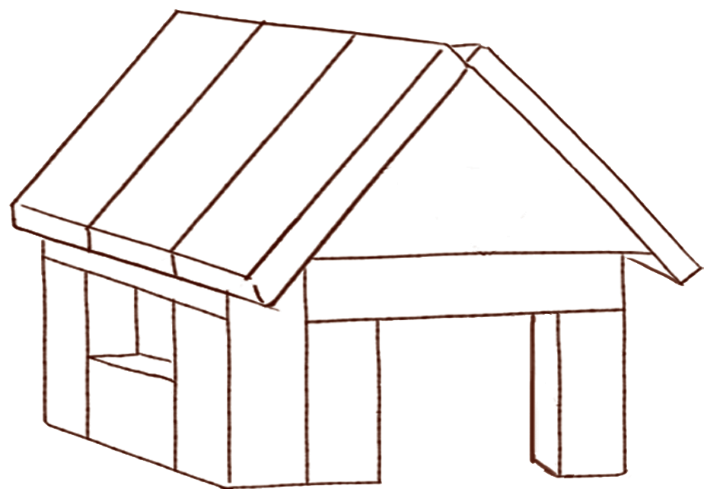
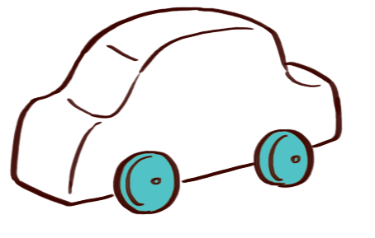
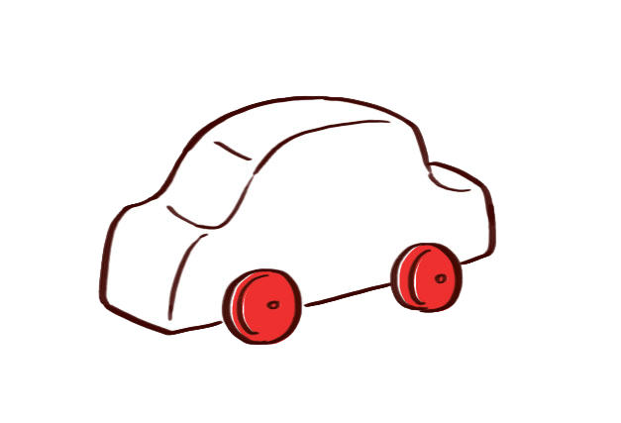
Xe nào được xếp vào kho?
b.
3
3
3
3
7 – 4
4 – 1
7 – 4
3
4 – 1
3
3
5
3 – 0
8 – 3
3 – 0
3
3
5 – 2
5 – 2

Slide 17
Còn lại bao nhiêu?
Có 6
, ăn hết 4
, còn lại
?
.
Có 8
trên cây.
5
xuống đất, còn lại
?
trên cây.
Chậu cúc có 7
, 2
đã bị héo, còn lại
?
vẫn tươi.

Slide 18
Còn lại bao nhiêu?
?
Có 6
, ăn hết 4
, còn lại
2
.
6 – 4 = 2

Slide 19
Còn lại bao nhiêu?
3
Có 8
trên cây.
5
xuống đất, còn lại
?
trên cây.
8 – 5 = 3

Slide 20
Còn lại bao nhiêu?
?
Chậu cúc có 7
, 2
đã bị héo, còn lại
5
vẫn tươi.
7 – 2 = 5

Slide 21
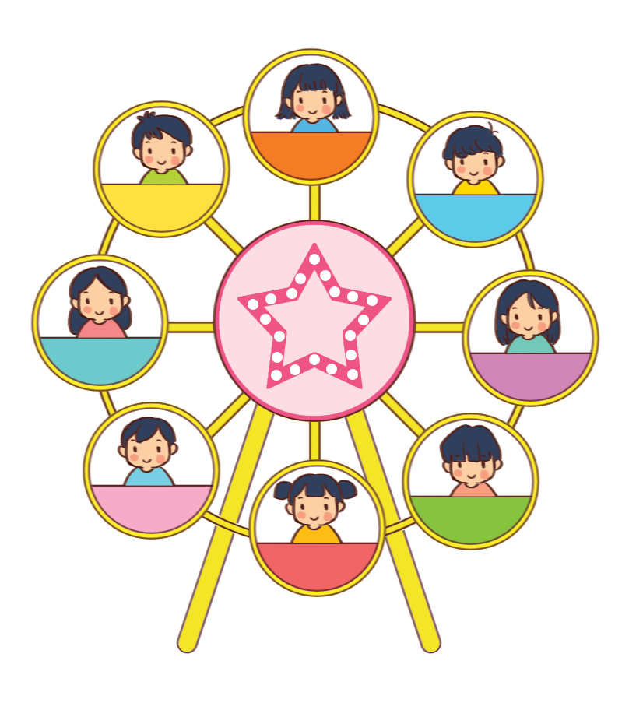
Xem tranh rồi nêu số.
a.
8
–
6
=
?
?
Đu quay còn
khoang
chưa có người.
b.
8
–
?
=
?
?
Đu quay còn khoang chưa có người.

Slide 22
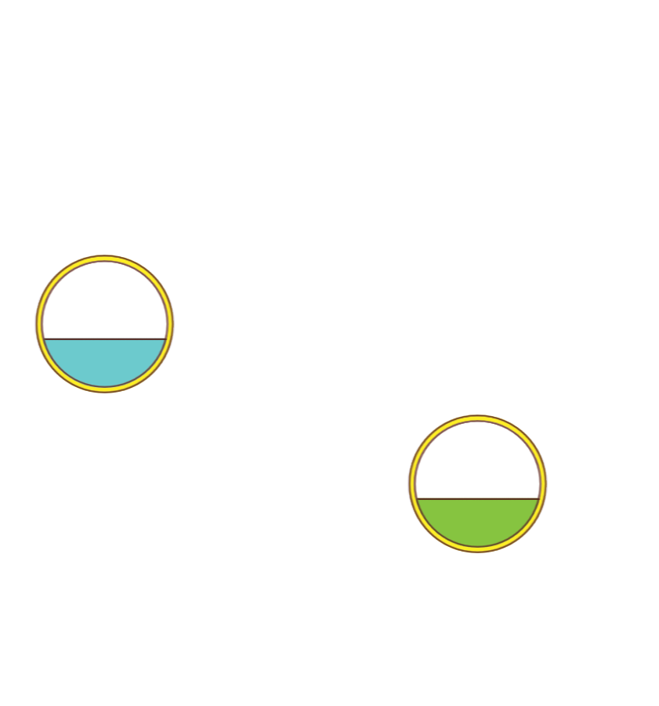
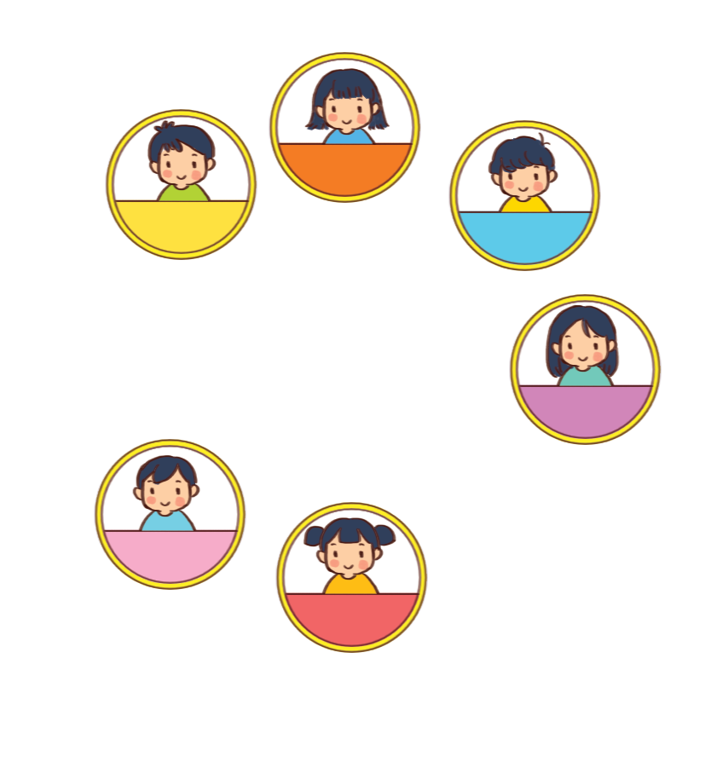
Xem tranh rồi nêu số.
a.
?
8
–
6
=
2
?
2
Đu quay còn
khoang
chưa có người.

Slide 23
Xem tranh rồi nêu số.
b.
0
8
–
?
=
?
8
0
?
Đu quay còn khoang chưa có người.

Slide 24
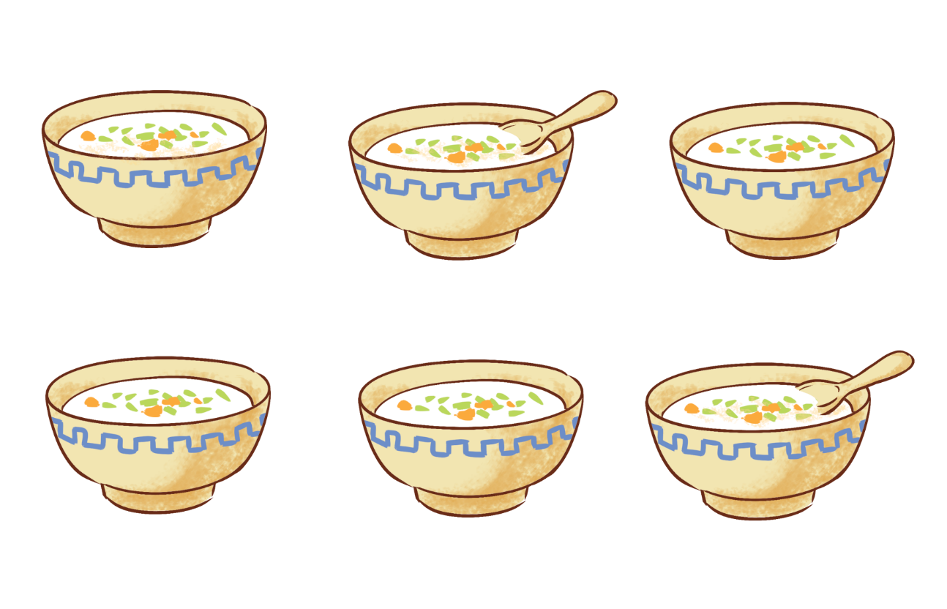
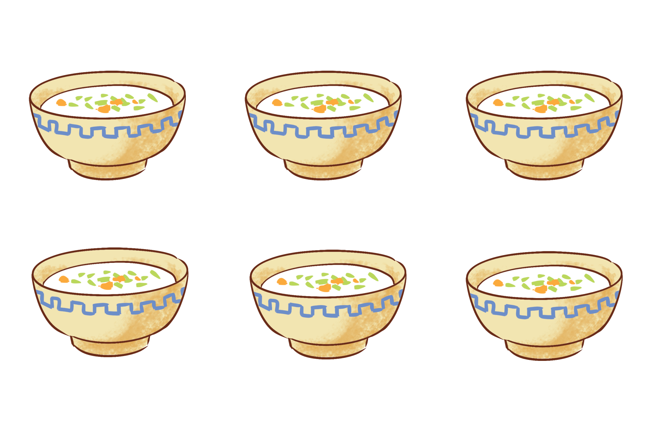
Xem tranh rồi nêu số.
a.
b.
6
–
2
=
?
?
–
?
=
?
?
?
Còn bát cháo
chưa có thìa.
Còn bát cháo
chưa có thìa.

Slide 25
Xem tranh rồi nêu số.
a.
?
6
–
2
=
4
?
4
Còn
bát cháo chưa có thìa.

Slide 26
Xem tranh rồi nêu số.
b.
0
?
?
?
–
=
6
6
?
6
Còn bát cháo chưa có thìa.

Slide 27
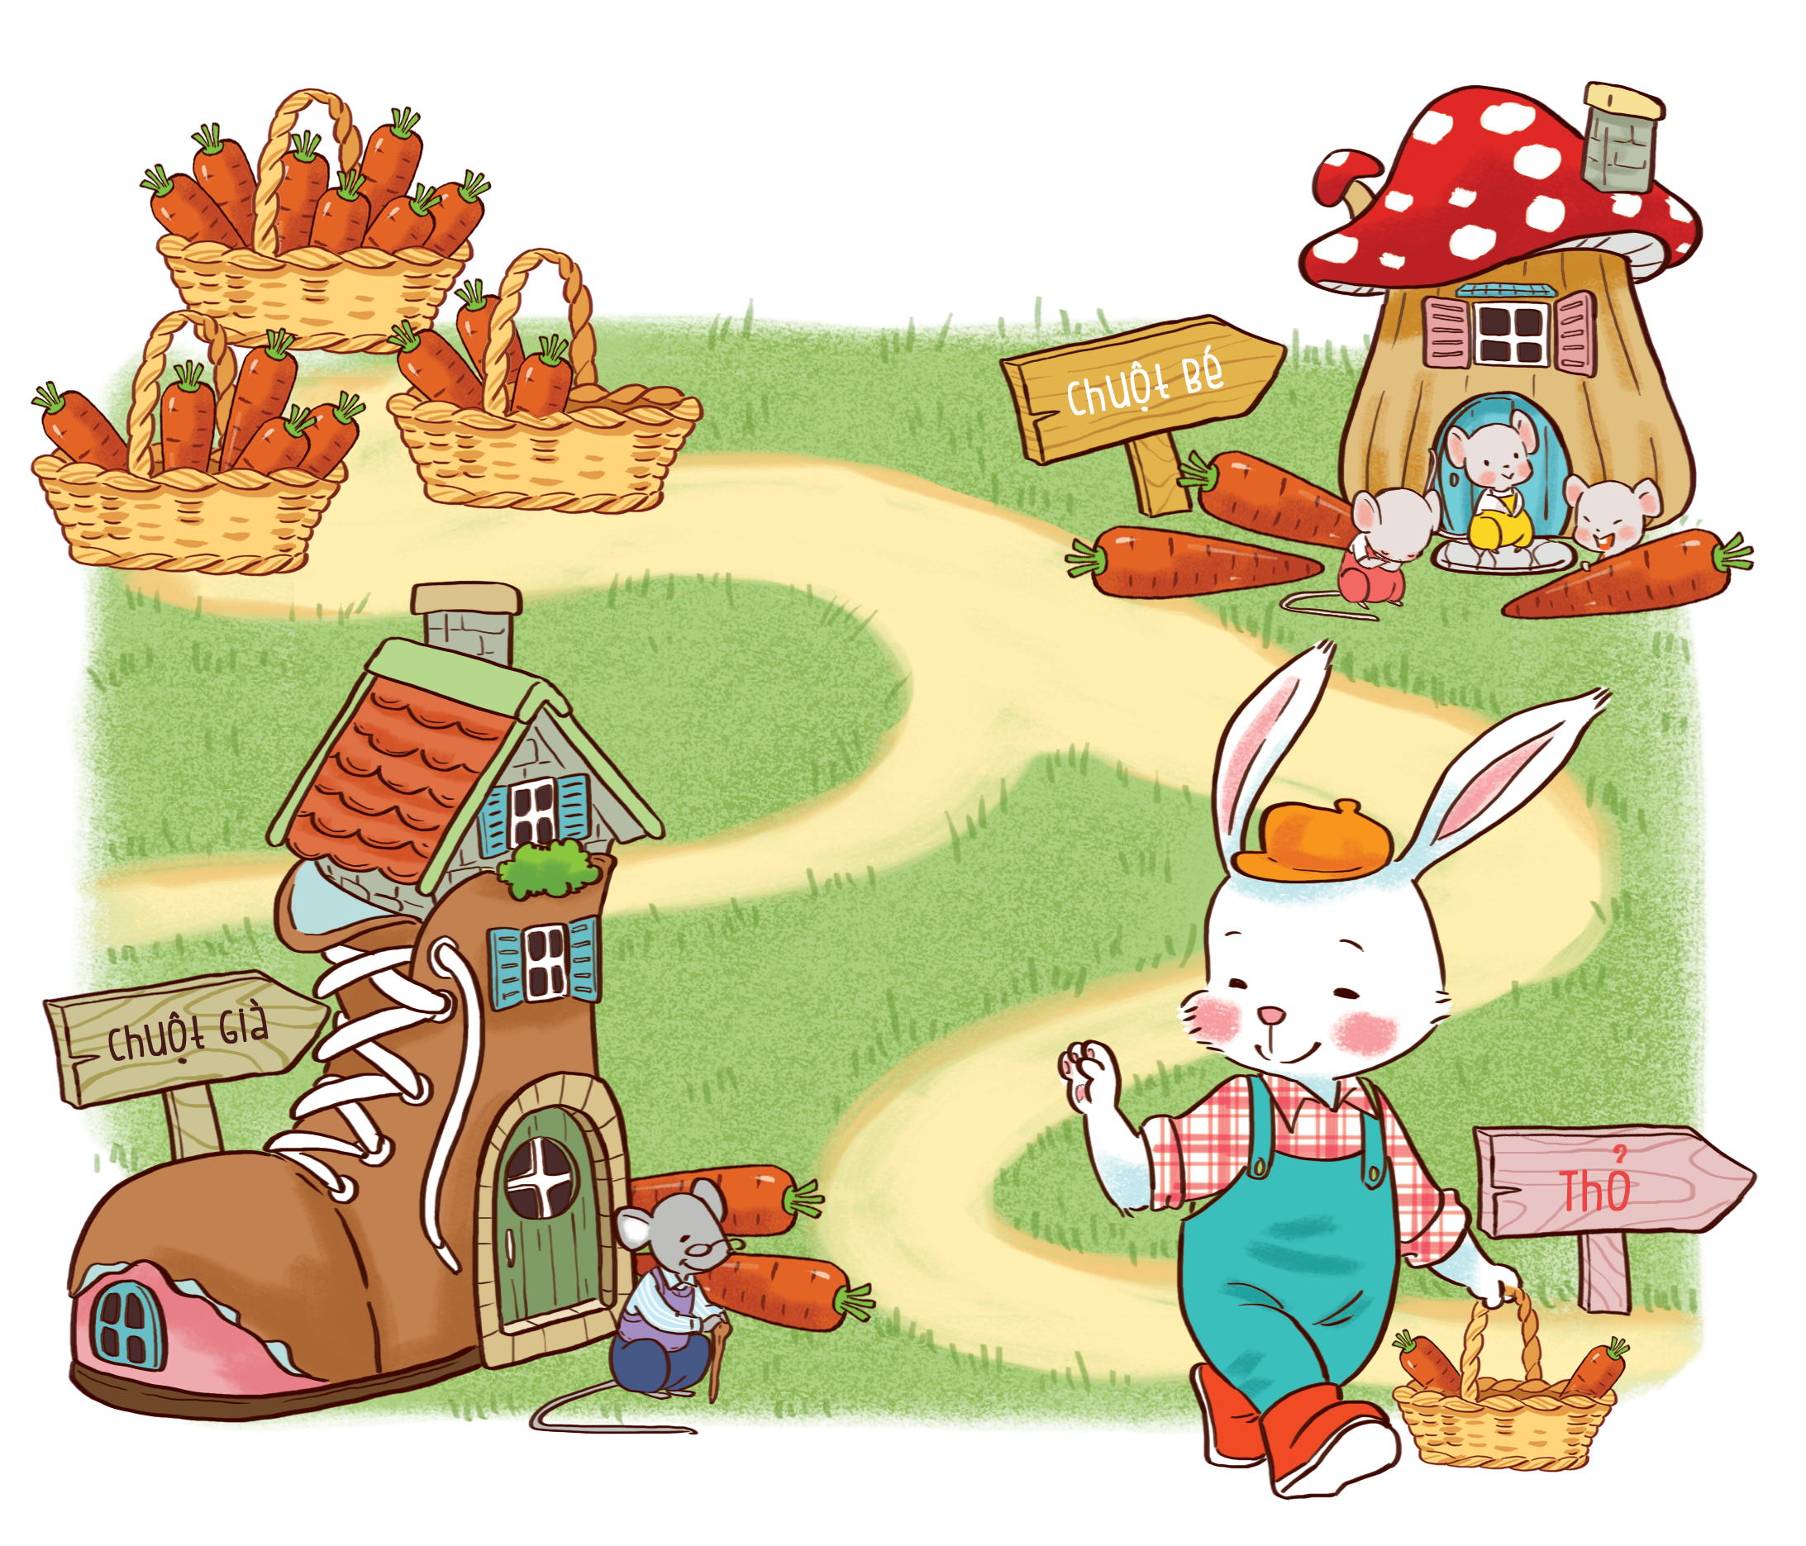
Bác Thỏ tốt bụng đã mang đi giỏ cà rốt nào?
Chúng cháu cảm ơn bác ạ.
Cảm ơn anh Thỏ!
Bác Thỏ đã mang giỏ có 7 củ cà rốt.

